Slide 1
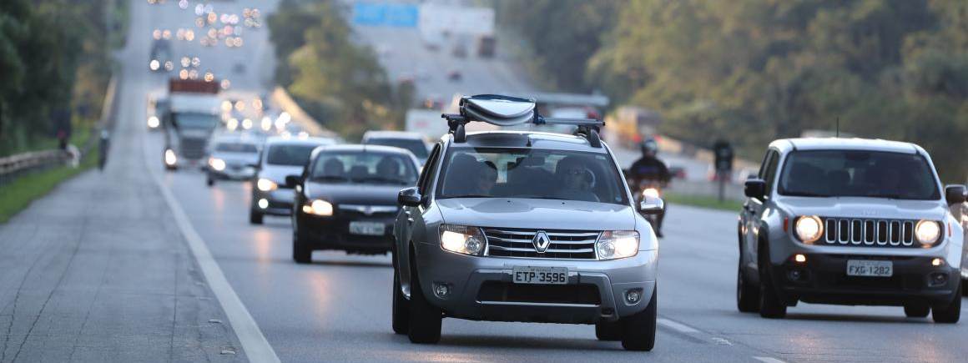
Acidentes em rodovias brasileiras (2019 – 2023)
Bruna Fontes Castro e Felipe do Amparo Lauria

Slide 2

Página 1
Dados de 2019 a 2023
Nesse Dataframe existem várias categorias relevantes para determinar várias situações, sendo elas sucesso ou fracassos. Visando ter uma situação de sucesso x fracasso, adotamos como parâmetros as vítimas de acidentes de trânsito nas rodovias federais (BR’s).

Slide 3
Página 1
Ao analisar os acidentes consideramos como sucesso, acidentes sem feridos ou vítimas fatais e consequentemente o fracasso são os acidentes com feridos ou vítimas fatais.
Dentre os 292658 acidentes analisados tivemos então uma taxa de 18% de sucesso (51774), e fracasso de 82% (240885).
A simulação gerou um qui-quadrado de 0,12 e o teste do P-Valor gerou 0,72. Ou seja não há uma diferença estatisticamente relevante entre a amostra real e a simulada.

